Slide 1
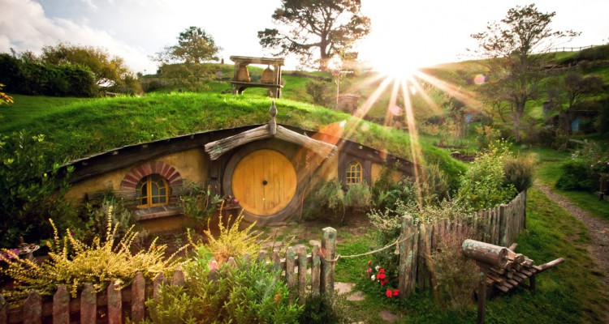
Permakultúra
Navrhovanie trvalo udržateľných ľudských sídiel na základe princípov ekologického hospodárstva, rodového statku, poľnohospodárskeho družstva či permakultúrneho dizajnu

Slide 2
Obsah:
Predstavenie 3 rôznych, ale podobných sídiel, komunít a usadlostí, ktoré sú postavené na princípoch ekologického hospodárstva, rodového statku, pemakultúrneho dizajnu alebo poľnohospodárskeho družstva a sú zároveň udržateľné a samostatne fungujúce
V malom: Casa delle Erbe
Vo väčšom: Ekovesnice Vrbovce
Vo velkom: Komunita Damanhur

Slide 3
Agriturismo Casa delle Erbe
Zóny
Zachovaný pôvodný ovocný sad
Zóna divočiny s kompostom
Vyvýšené zmiešané záhony
Špirály
Permakultúrne záhony
Jazierka, prírodný bazén
Sauna s lesíkom
Okrasné záhrady
Hospodárske budovy
Zeleninové polia
Fóliovníky
Zvieratá

Slide 4
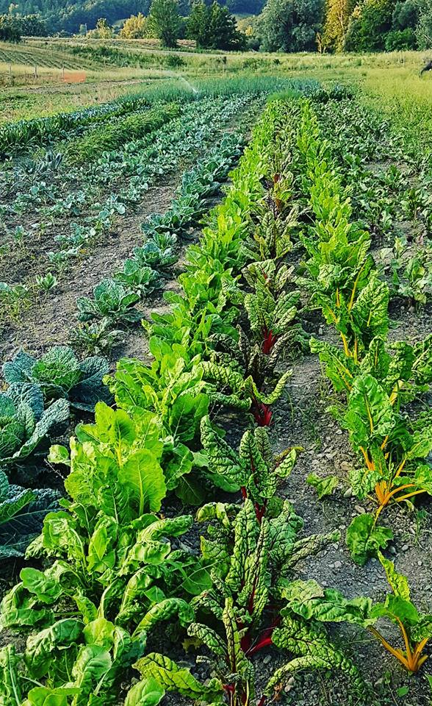
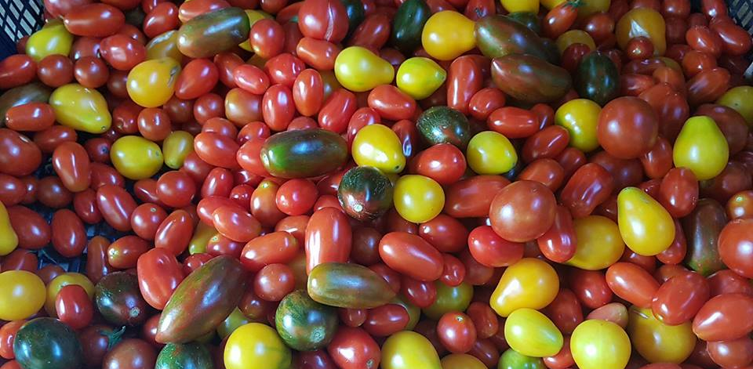
Zóny:
Zóna 0 – ubytovacie domy
Zóna 1- kuchynská záhrada, bylinky
Zóna 2- intenzívne pestovanie, foliovník, plodiny na predaj
Zóna 3- velké ovocné stromy, pastva, polia, plodiny na predaj
Zóna 4-pastva, polia, divoké plodiny, sklizeň
Zóna 5- divočina, bez zásahu a údržby, inšpirácia, meditácia

Slide 5
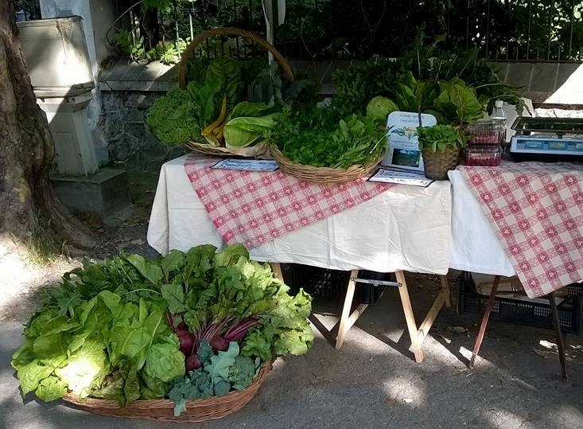
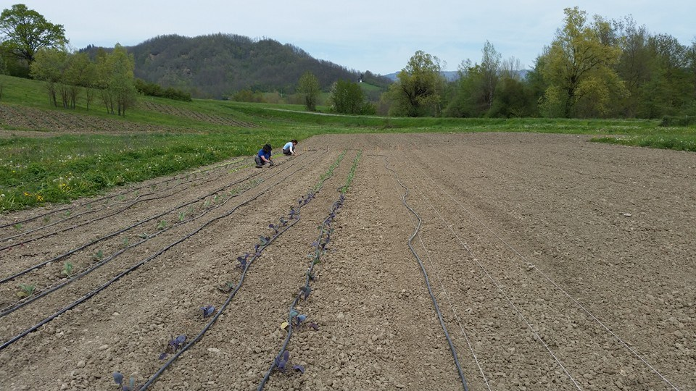
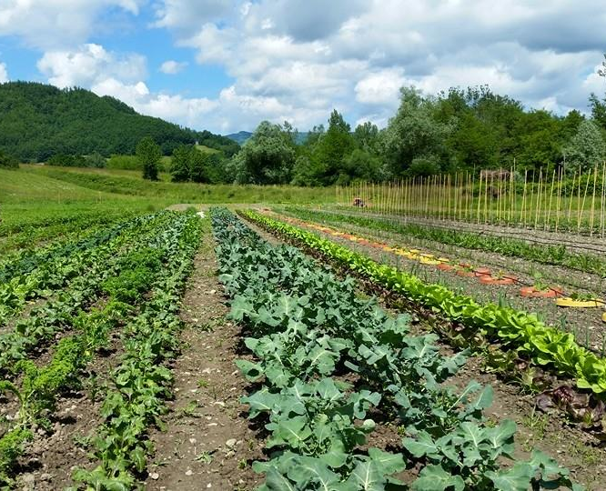
Bio semená, organické GMO-free plodiny
Lokálna produkcia pre lokálnu spotrebu – vlastnú aj druhých
Samouživiteľnost po celý rok – v zime čerpajú zásoby

Slide 6
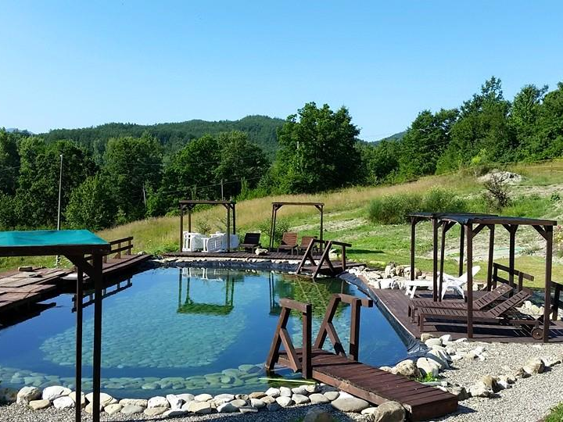
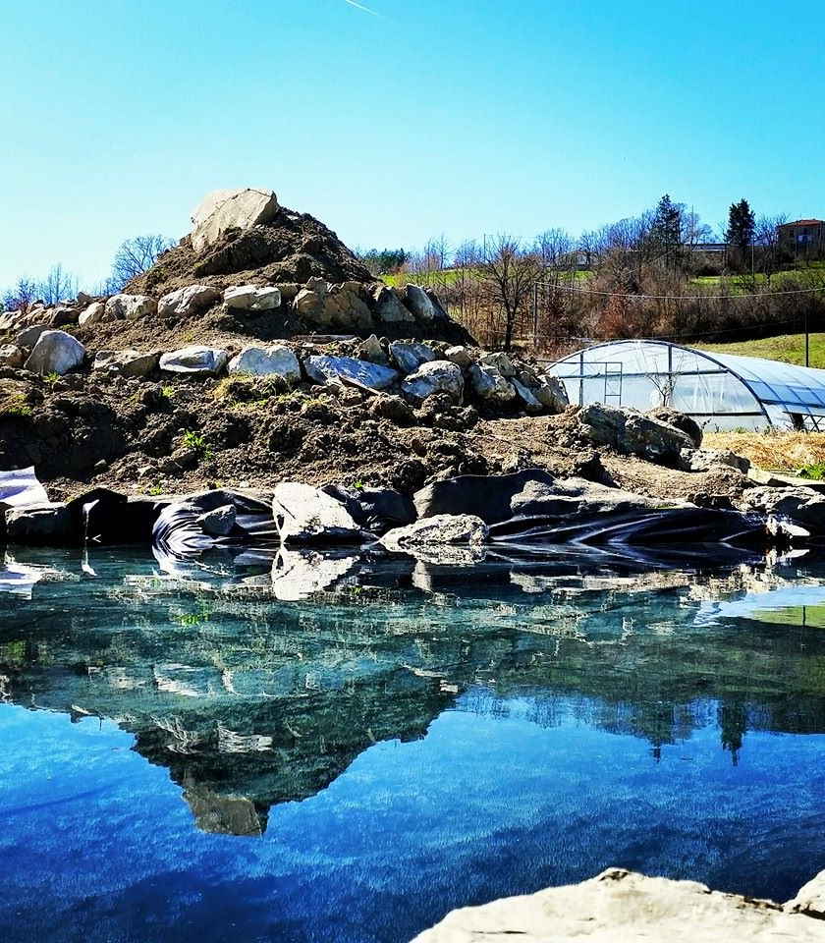
Energetická sebestačnosť – solárne panely, veterná elektráreň
Vodné zdroje

Slide 7
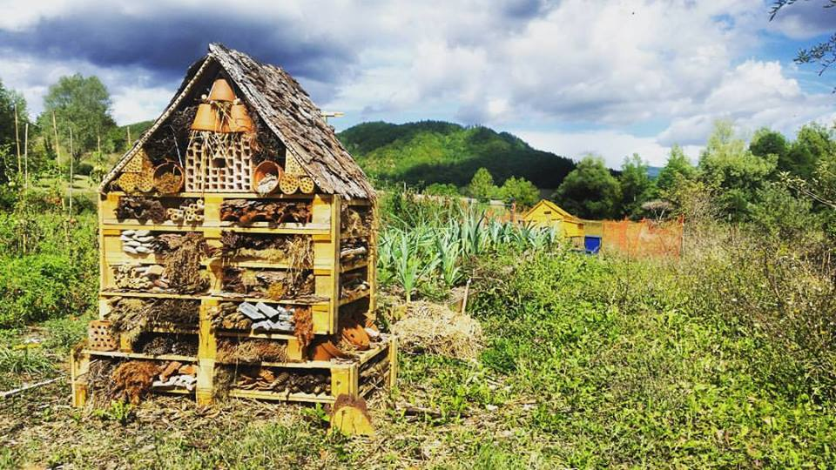
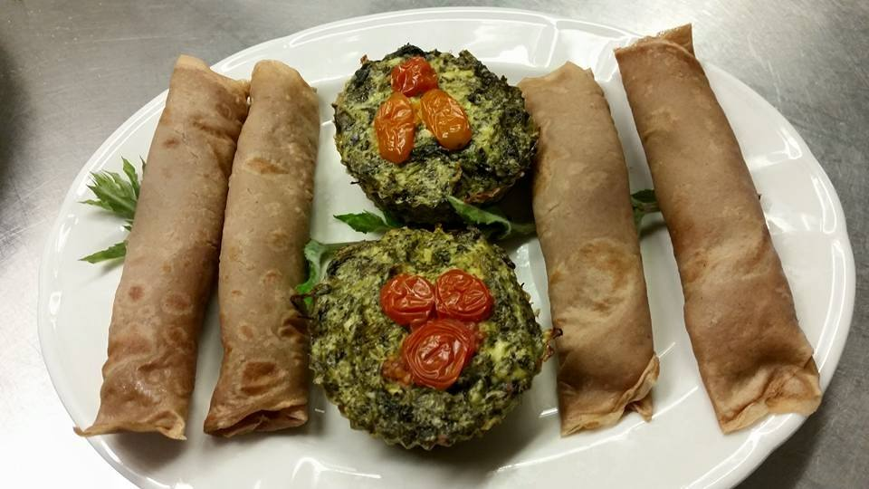
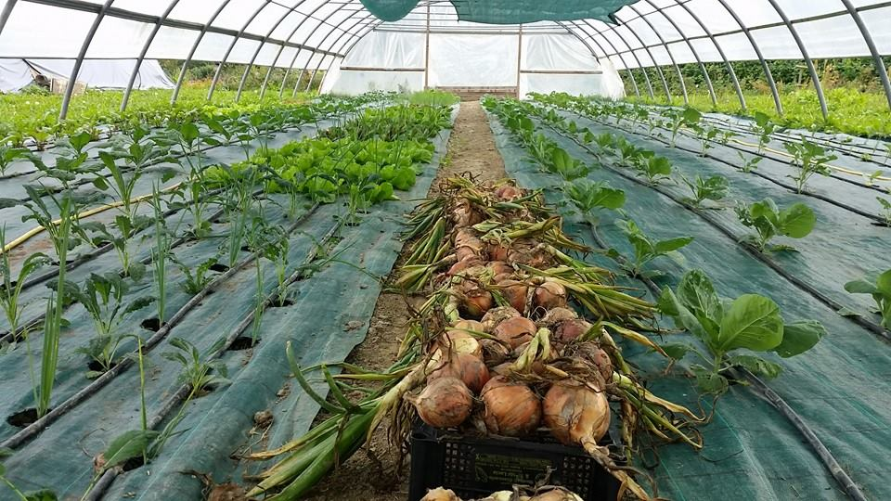
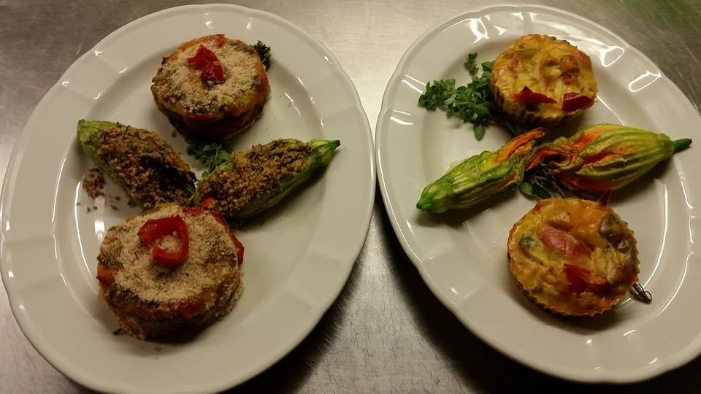

Slide 8
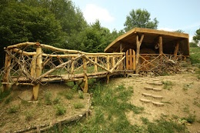
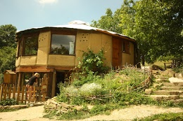
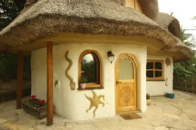
Ekovesnice Vrbovce

Slide 9
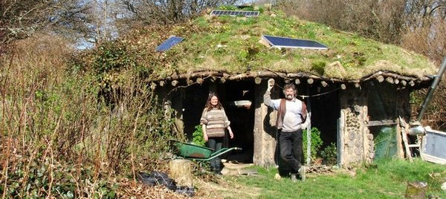
Rodový statok
Pozemok (ha až viac)
Skladá sa z mnohých prírodných a užitočných prvkov ako je ekozahrada s jedlým ovocným lesom, jazierko, sad, lúka a les
Výsadba a pestovanie všetkých plodín je založená na princípoch permakultury a prírodných metódách hospodárenia
Samoobživa

Slide 10
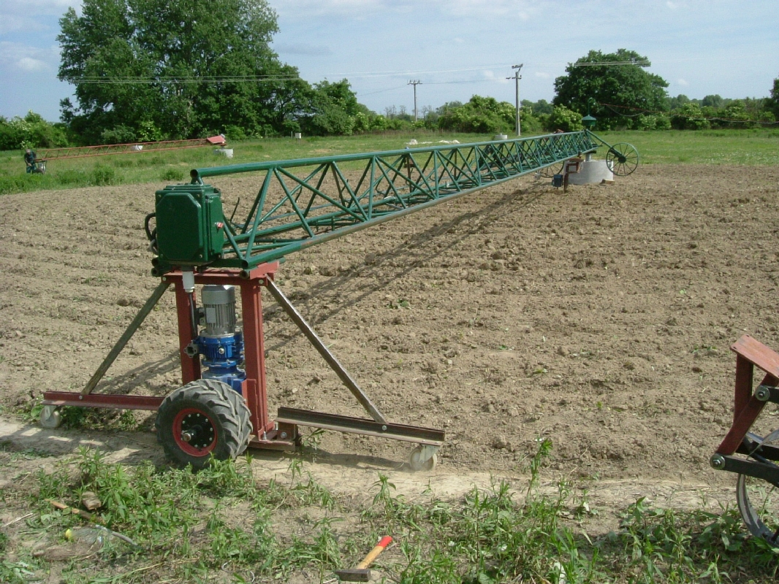
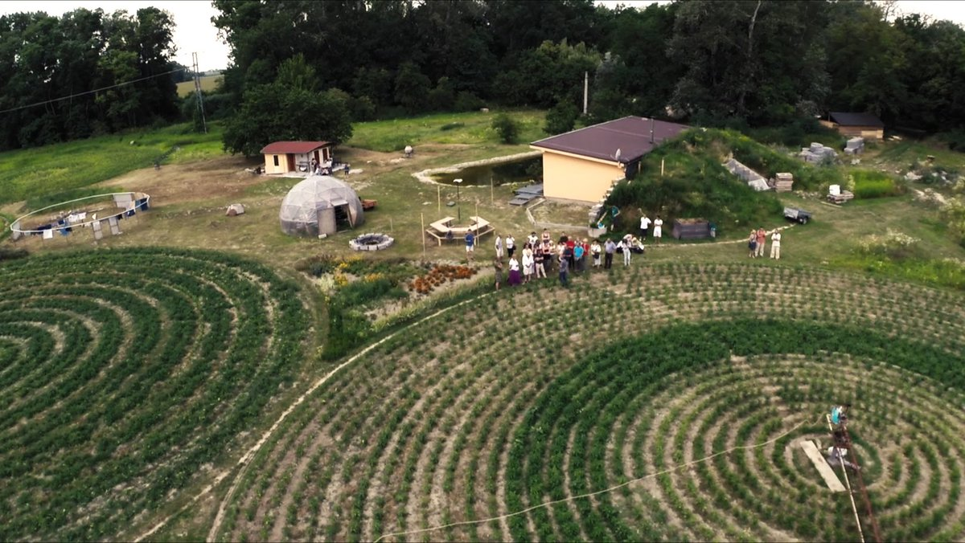
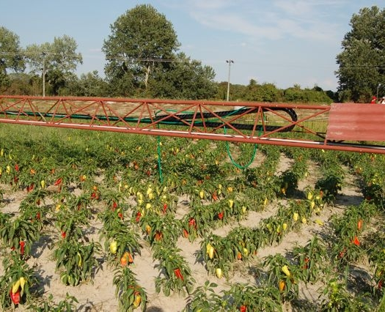
Projekt Eko Osada Bílé Karpaty:
Experimentálna osada
Používanie tradične osvedčených prírodných materiálov prevažne z miestnych zdrojov
Využívanie metódy AgroKruh – pestovanie biozeleniny na 2ha pre 60 rodín

Slide 11
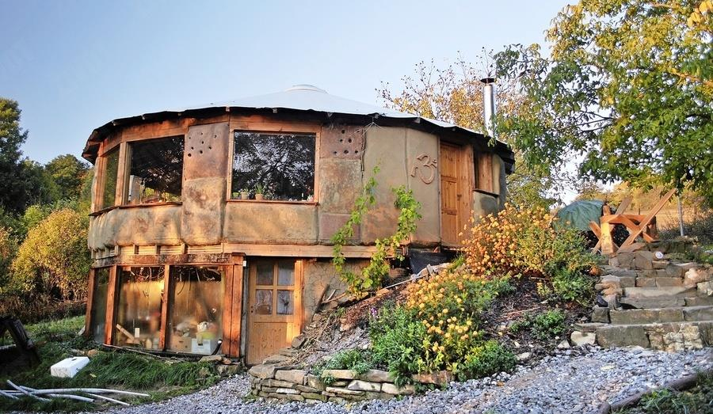
Energetická sebestačnosť
Využívanie prírodných zdrojov energie
Zadržovanie a recyklácia vody priamo na pozemkoch
Cieľom je dosiahnutie trvalej udržateľnosti

Slide 12
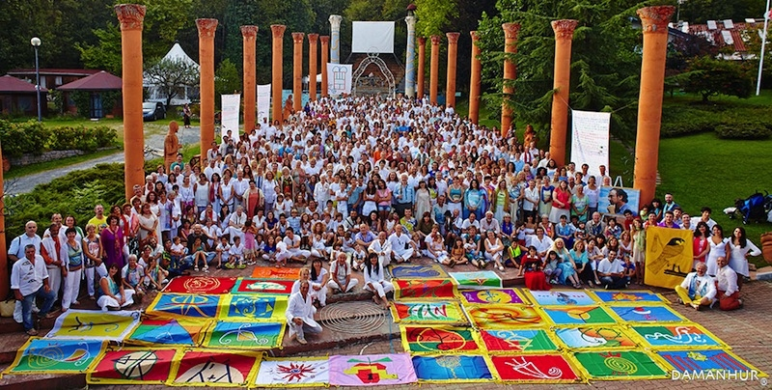
Damanhur
Komunitní vesnice / federácia 30 eko komunít

Slide 13
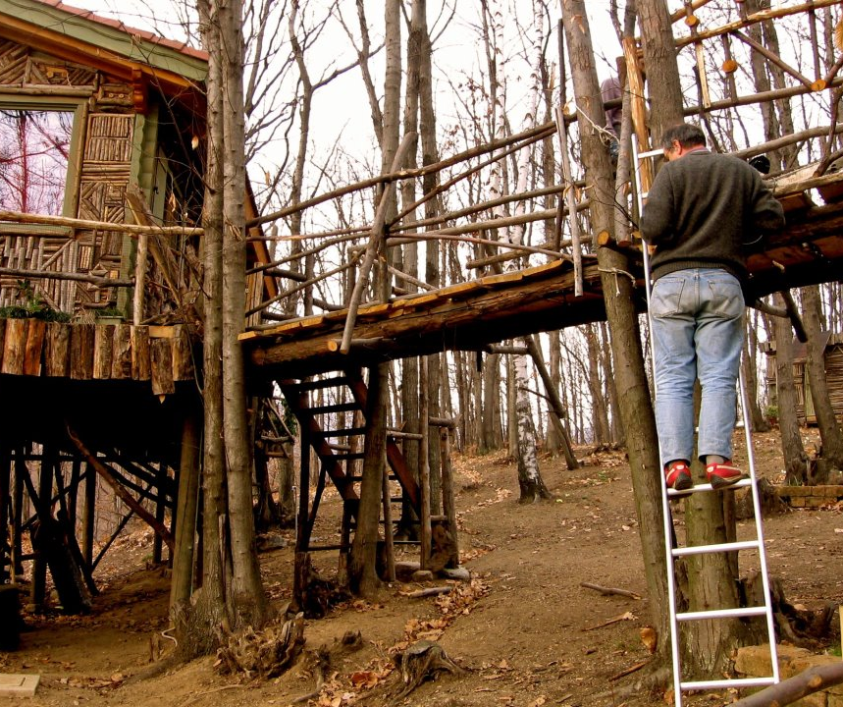
Damanhur
združenie duchovných komunít s vlastnou ústavou, kultúrou, umením, hudbou, školami a využitím vedy a techniky
Pasívne domy - nepotrebujú aktívny vykurovací systém
Zelené domy – šetrné k prírode
Obnoviteľné energie – solárne a fotovoltaické panely, geotermálne vytápanie, vytápanie biomasou
Ekologické stavebné materiály

Slide 14
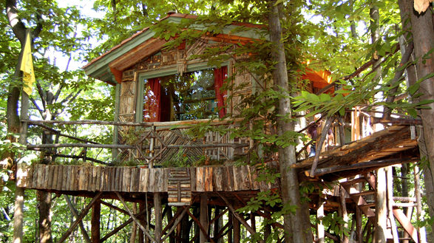
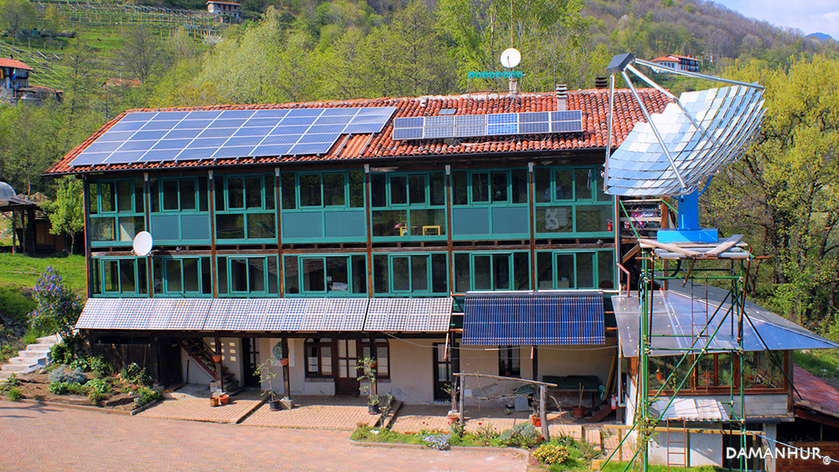
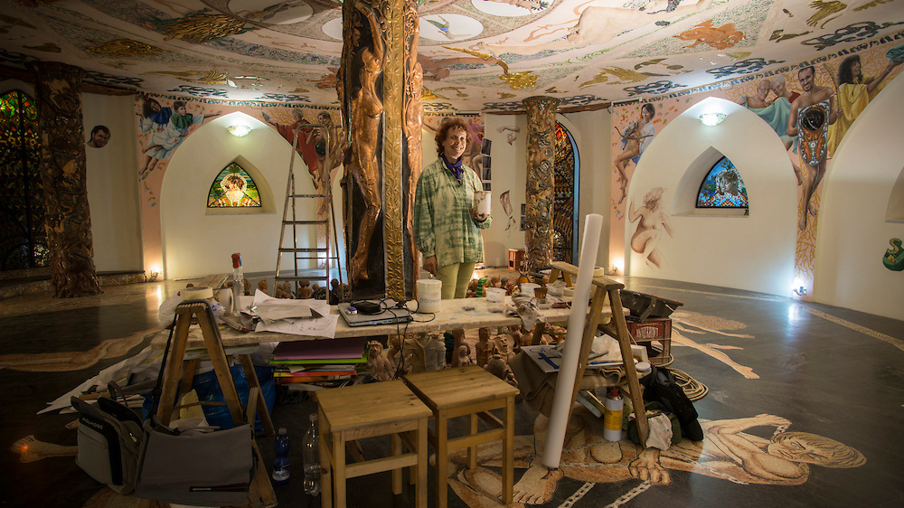
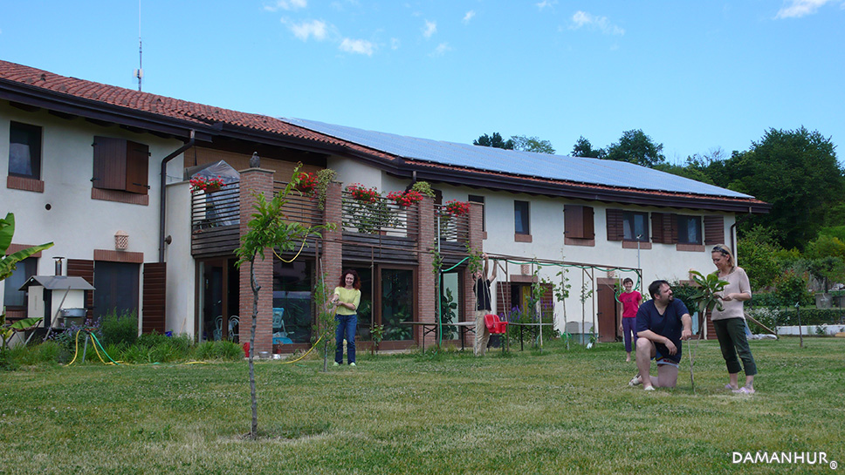

Slide 15
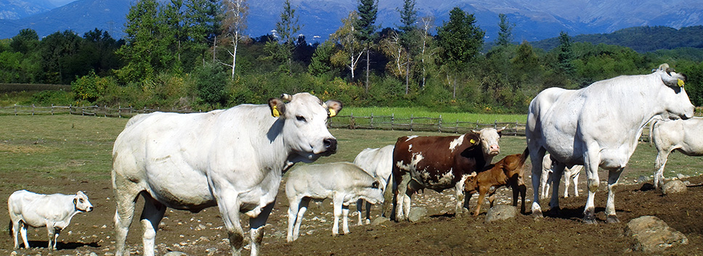
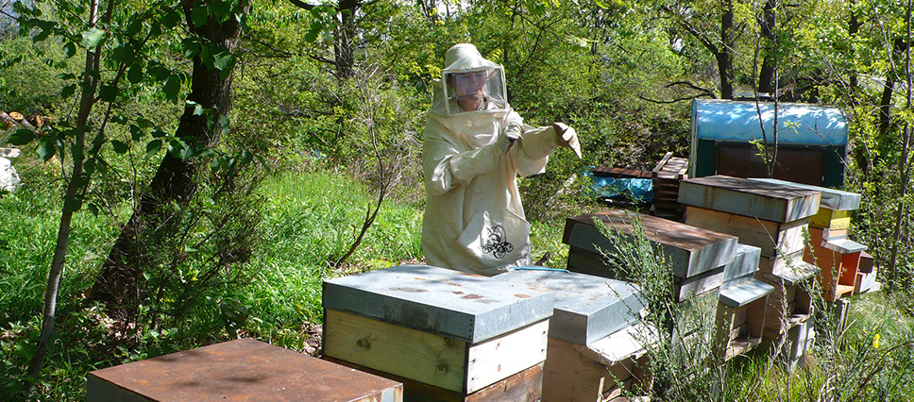
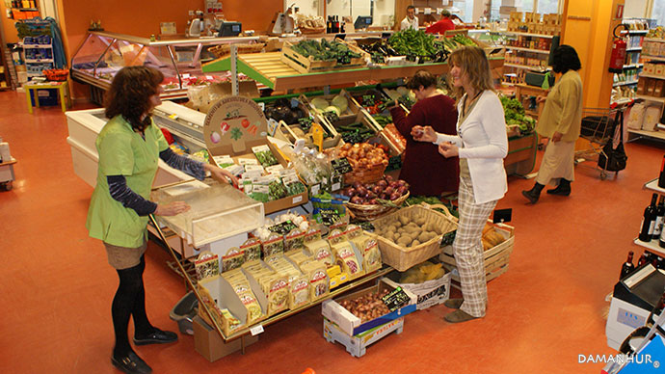
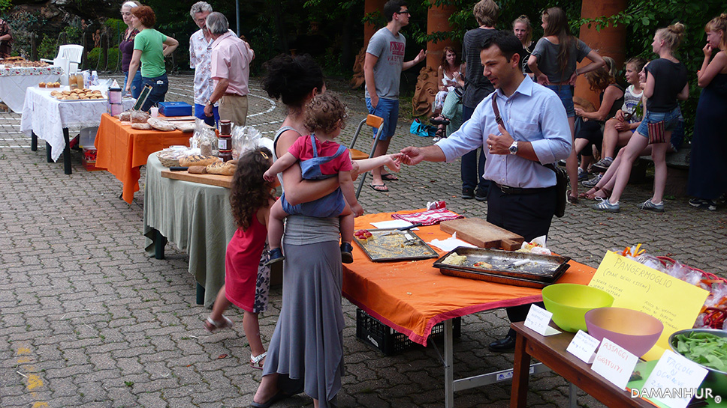
Vlastné produkty – sezónne
Vlastná spotreba
Vlastná mena – bartrový obchod
Sú plne samostatný a samouživitelný
Organické, bio, GMO-free potraviny
Výroba vlastných odevov
Minimálny odpad

Slide 16
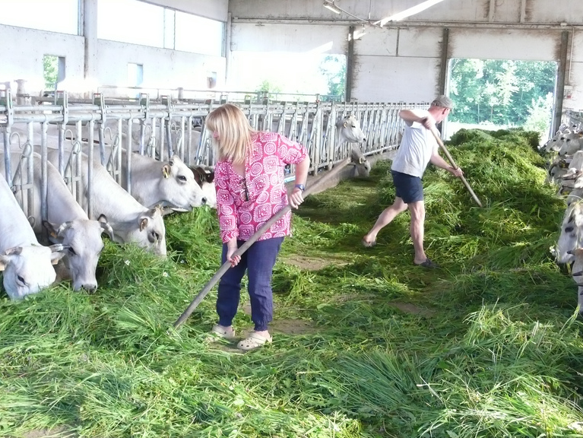
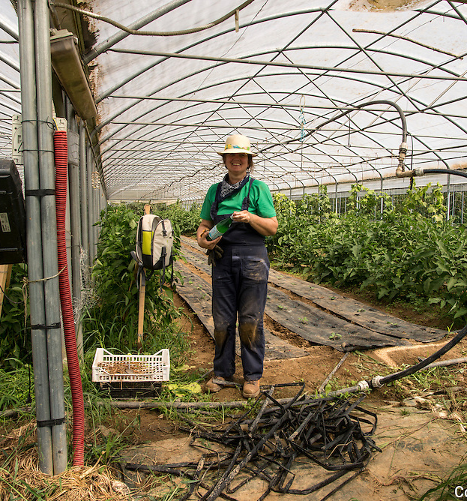

Slide 17
ovocie
zelenina
zrná
polia
záhrady
lesy
domy

Slide 18
Využívajú :
organické septické systémy
mokradné systémy pre úpravu šedej a čiernej vody
dažďovú vodu
čistia prúd vody pre domáce použitie
kompostujú potravinový odpad = hnojivo k opätovnému použitiu
recyklujú

Slide 19
Ďakujem za pozornosť
Karolína Poláčková 460 119

Slide 20
Zdroje :
http://www.damanhur.org/
http://ekovesnice.cz/229-projekt-eko-osada-bile-karpaty.html
http://ekovesnice.cz/142-energetika-vesnice.html
https://www.casadelleerbe.it/
Obrázky:
http://www.google.cz/

